Slide 1



TRƯỜNG TIỂU HỌC ĐOÀN KẾT
Chào mừng các em đến với tiết học hôm nay!
TẬP ĐỌC- KỂ CHUYỆN
LỚP 3
GV THỰC HIỆN: TRỊNH THỊ TUYẾT
NĂM HỌC 2021- 2022

Slide 2
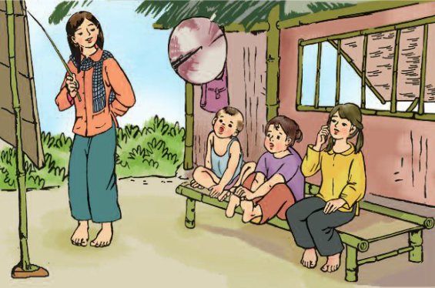

Slide 3
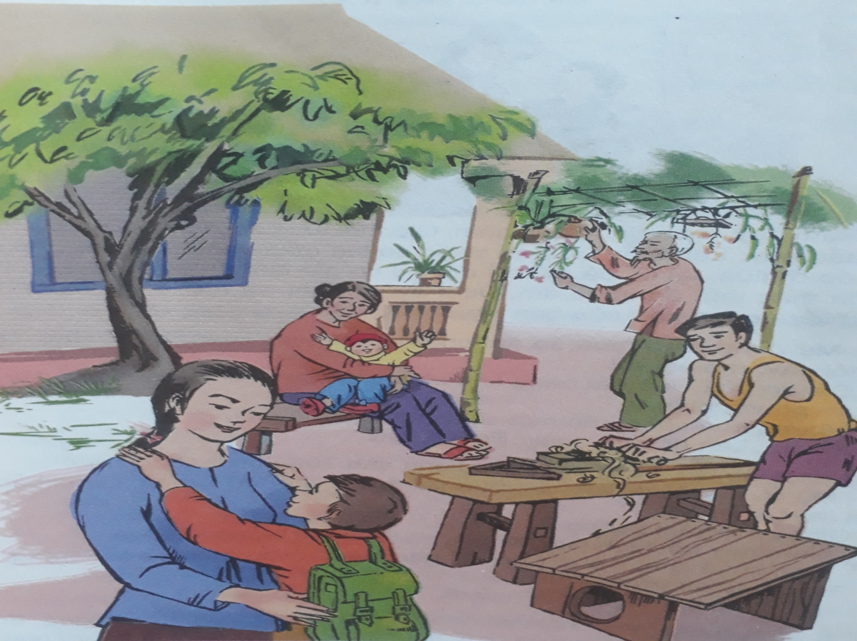
Chủ điểm
Mái ấm
Gia đình là cái nôi của tình yêu thương, là nơi mà bạn đã được sinh ra và lớn lên trong vòng tay ấm áp của cha và mẹ. Gia đình là một điều gì đó thật thiêng liêng trong lòng bạn. Gia đình là mái ấm, dù mái ấm đó to hay nhỏ, đó vẫn là mái ấm của con.

Slide 4
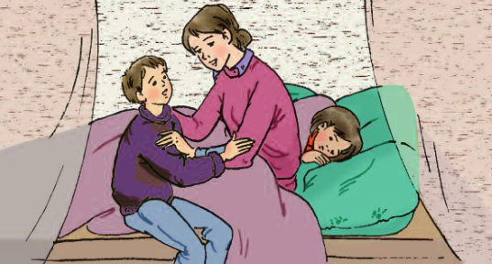
Tập đọc – Kể chuyện
Chiếc áo len
Theo TỪ NGUYÊN THẠCH

Slide 5
I. Yêu cầu cần đạt:
- HS hiểu nghĩa một số từ ngữ trong bài. Hiểu nội dung, ý nghĩa của câu chuyện. Đọc trôi chảy toàn bài, nhấn giọng các từ ngữ gợi tả, gợi cảm. Bước đầu biết phân biệt lời người dẫn chuyện và lời các nhân vật. HS nắm được diễn biến của câu chuyện, biết kể lại từng đoạn của câu chuyện theo lời nhân vật Lan, thay đổi giọng kể phù hợp với nội dung.
- HS biết vận dụng những điều đã học trong việc ứng xử với người thân trong gia đình
- HS có cơ hội hình thành, phát triển năng lực tự chủ và tự học thông qua việc HS chủ động trong các hoạt động học tập của mình; Năng lực giao tiếp, hợp tác, NL ngôn ngữ, HS có cơ hội hình thành, phát triển các phẩm chất: nhường nhịn, yêu thương giúp đỡ người thân.

Slide 6

Luyện đọc đoạn

Slide 7
Chiếc áo len
1. Năm nay, mùa đông đến sớm. Gió thổi từng cơn lạnh buốt.
Đã hơn một tuần nay, Lan thấy Hòa có chiếc áo len màu vàng thật đẹp. Áo có dây kéo ở giữa, lại có cả mũ để đội khi gió lạnh hoặc mưa lất phất. Lan đã mặc thử, ấm ơi là ấm. Đêm ấy, em nói với mẹ là em muốn có một chiếc áo len như bạn Hòa.
Áo có dây kéo ở giữa, lại có cả mũ để đội khi gió lạnh hoặc mưa lất phất.

Slide 8
2. Mẹ đang định mua áo ấm cho hai anh em Tuấn, Lan. Thấy con gái nói vậy, mẹ bối rối:
- Cái áo của Hòa đắt bằng tiền cả hai áo của anh em con đấy. Lan phụng phịu:
- Nhưng con chỉ muốn một chiếc áo như thế thôi.
Dỗi mẹ, Lan đi nằm ngay. Em vờ ngủ.
Bối rối: lúng túng không biết làm thế nào.

Slide 9
3. Một lúc lâu, bỗng em nghe tiếng anh Tuấn thì thào với mẹ:
- Mẹ ơi, mẹ dành hết tiền mua áo đấy cho em Lan đi. Con không cần thêm áo đâu.
Giọng mẹ trầm xuống:
- Năm nay trời lạnh lắm. Không có áo ấm, con sẽ ốm mất.
- Con khỏe lắm, mẹ ạ. Con sẽ mặc thêm nhiều áo cũ ở bên trong.
Tiếng mẹ âu yếm:
Để mẹ nghĩ đã. Con đi ngủ đi.
Thì thào: nói rất nhỏ

Slide 10
4. Nằm cuộn tròn trong chiếc chăn bông ấm áp, Lan ân hận quá. Em muốn ngồi dậy xin lỗi mẹ và anh, nhưng lại xấu hổ vì mình đã vờ ngủ.
Áp mặt xuống gối, em mong trời mau sáng để nói với mẹ: "Con không thích chiếc áo đấy nữa. Mẹ hãy để tiền mua áo ấm cho cả hai anh em."
/
Áp mặt xuống gối, em mong trời mau sáng để nói với mẹ: "Con không thích chiếc áo đấy nữa. Mẹ hãy để tiền mua áo ấm cho cả hai anh em."
/
//
/
//

Slide 11
Tìm hiểu bài

Slide 12






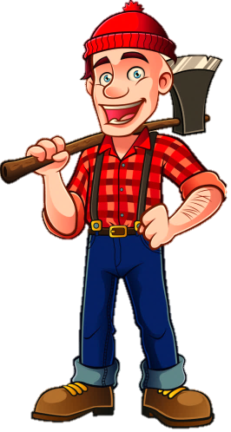








BẢO VỆ
RỪNG XANH

Slide 13



Trả lời đúng các câu hỏi
để giúp các chú khỉ
ngăn chặn hành vi
phá rừng của nhóm lâm tặc

Slide 14


















1
2
3
5
4

Slide 15
Chiếc áo len của bạn Hòa đẹp và tiện lợi như thế nào ?
Chiếc áo len của bạn Hòa có màu vàng thật đẹp, áo có dây kéo ở giữa, lại có cả mũ để đội khi có gió lạnh hoặc mưa lất phất.

Slide 16
Vì sao Lan dỗi mẹ ?
Vì em muốn mua chiếc áo như Hoà, nhưng mẹ không thể mua chiếc áo đắt tiền như vậy.

Slide 17
Khi biết em muốn có chiếc áo len đẹp, mẹ lại không đủ tiền để mua, Tuấn nói với mẹ điều gì?
Mẹ dành tiền mua áo cho em Lan. Tuấn không cần thêm áo vì Tuấn khoẻ lắm. Nếu lạnh Tuấn sẽ mặc nhiều áo bên trong

Slide 18
Tuấn là người như thế nào?
Là người con thương mẹ, người anh biết nhường nhịn em.

Slide 19
Vì sao Lan ân hận?
+ Vì đã làm cho mẹ buồn phiền
+Vì nghĩ mình quá ích kỉ
+Vì thấy anh trai nhường nhịn cho mình

Slide 20

Em có suy nghĩ gì về bạn Tuấn và Lan trong câu chuyện này?
Lan là cô bé ngây thơ nhưng rất ngoan
Tuấn thì là cậu bé ngoan, biết thương mẹ và nhường nhịn em.

Slide 21
Ý nghĩa của câu chuyện là gì?
Anh em phải biết nhường nhịn, thương yêu lẫn nhau.

Slide 22
Giọng đọc: Đọc nhẹ nhàng, tình cảm, trôi chảy toàn bài.
Biết thay đổi giọng cho phù hợp với diễn biến của câu chuyện.
Giọng của mẹ : bối rối khi nói với Lan và cảm động khi nói với Tuấn.
Giọng của Lan : hờn dỗi, làm nũng.
Giọng của Tuấn : thì thào nhưng dứt khoát, mạnh mẽ, thuyết phục.
Giọng của người dẫn chuyện : nhẹ nhàng, truyền cảm.

Slide 23

Luyện đọc đoạn 3:
Một lúc lâu, bỗng em nghe tiếng anh Tuấn thì thào với mẹ:
- Mẹ ơi, mẹ dành hết tiền mua cái áo ấy cho em Lan đi. Con không cần thêm áo đâu.
Giọng mẹ trầm xuống:
- Năm nay trời lạnh lắm. Không có áo ấm con sẽ ốm mất.
- Con khỏe lắm, mẹ ạ. Con sẽ mặc thêm nhiều áo cũ ở bên trong.
Tiếng mẹ âu yếm:
- Để mẹ nghĩ đã. Con đi ngủ đi.

Slide 24
Luyện đọc phân vai

Slide 25

Kể chuyện:
Chiếc áo len
Theo Từ Nguyên Thạch

Slide 26
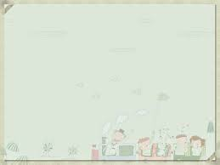
Dựa vào các gợi ý dưới đây, kể lại từng đoạn câu chuyện Chiếc áo len theo lời của Lan:
a) Đoạn 1: Chiếc áo đẹp
1. Mùa đông năm ấy lạnh như thế nào?
2. Áo len của bạn Hòa đẹp và ấm ra sao?
3. Lan nói gì với mẹ?

Slide 27
b) Đoạn 2: Giận dỗi
1. Mẹ nói thế nào khi Lan đòi mua chiếc áo đắt tiền?
2. Lan trả lời ra sao?
3. Lan dỗi mẹ như thế nào?

Slide 28
c) Đoạn 3: Nhường nhịn
1. Anh Tuấn nói gì với mẹ?
2. Mẹ lo điều gì?
3. Anh Tuấn nói thế nào để mẹ yên lòng?

Slide 29
d) Đoạn 4: Ân hận
1.Vì sao Lan ân hận sau khi nghe câu chuyện?
2. Lan muốn nói với mẹ điều gì?

Slide 30
Củng cố
Câu chuyện khuyên chúng ta điều gì?
Về nhà kể lại câu chuyện cho người thân nghe.

Slide 31
Tiết học đến đây đã kết thúc.
Chúc các em học tốt!

